Slide 1
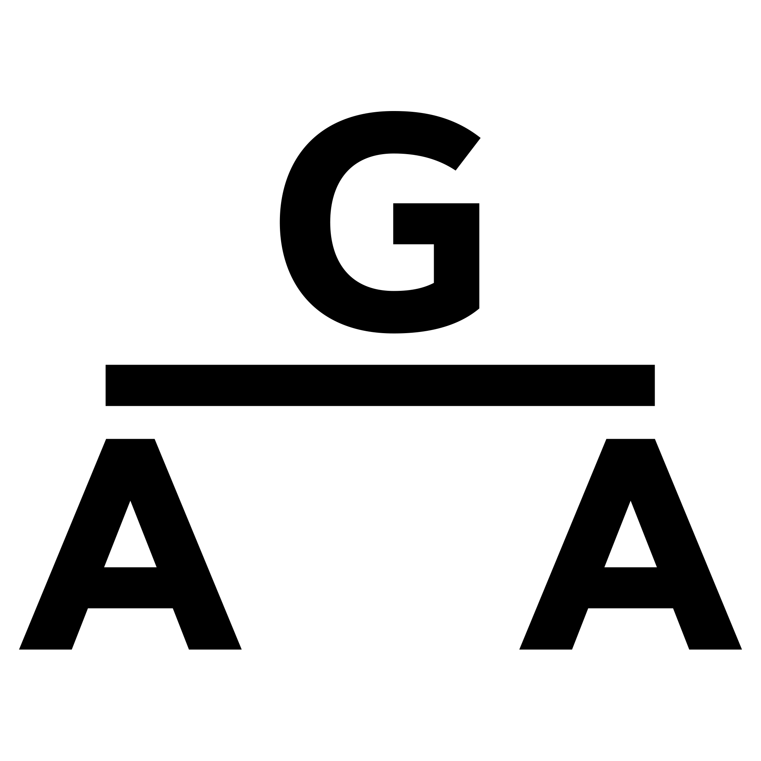

Was There A Contract?

Slide 2
Was There A Contract?

Slide 3
Was There A Contract?

Slide 4

Типові спори за договорами фрахту суден
Віктор Пасічник, юрист AGA Partners
agalawyers.org

Slide 6
Нові правила відшкодування збитків у сировинних арбітражах
agalawyers.org

Slide 7
Тайм чартери
Морехідність
Поставка судна
Санкції
Арешти
Розірвання чартерів
Гуманітарний коридор
Простій на Суліні
Навігаційні порушення
agalawyers.org

Slide 8
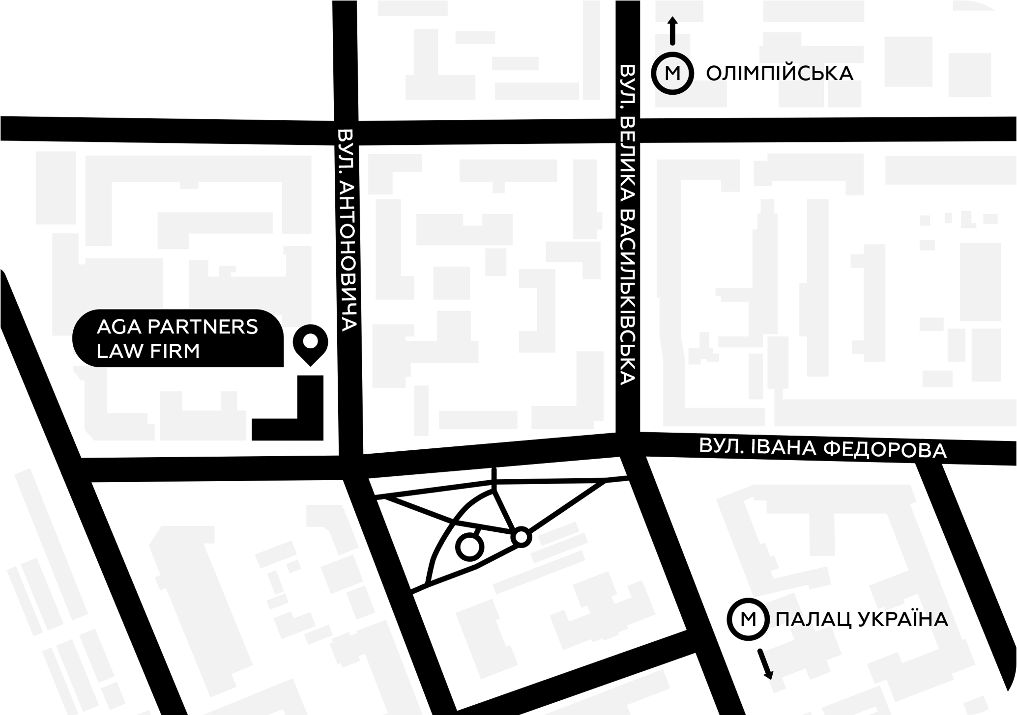



Контакти:
+380 44 237 7933
БЦ «КУЗНЕЦЬКИЙ» |
вул. Івана Федорова 16/64 |
03150, м. Київ, Україна

